Slide 1
LINFOMA GES
Christine Rojas Hopkins
Referente GES

Slide 2
LINFOMA
Enfermedad Clonal de los linfocitos
Puede ser de cualquier parte del cuerpo
60% son ganglionares
40% extraganglionares

Slide 3
LINFOMA
Linfoma NO Hodgkin= más de 80 subtipos
Linfoma DE Hodgkin= 4 subtipos clásicos

Slide 4
Linfoma
PARA DIFERENCIARLOS SE REQUIERE LA INMUNOHISTOQUÍMICA

Slide 5
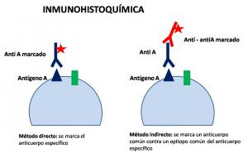
INMUNOHISTO…????

Slide 6
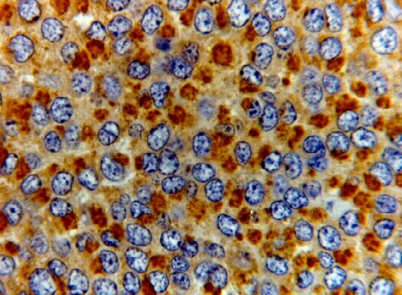
Inmunohistoquímica

Slide 7
Linfoma
La inmunohistoquímica se necesita para iniciar tratamiento.

Slide 8

Nuestros usuarios

Slide 9
Equipo
4 Hematólogos para toda la población
2 enfermeras diurnas
1 enfermera en cuarto turno

Slide 10
Normas de derivación
Paciente con inmunohistoquímica
Paciente con la biopsia TOMADA

Slide 11
Normas de Derivación
Si el paciente está en malas condiciones generales la vía de ingreso al HGF es la UNIDAD DE EMERGENCIA

Slide 12
Linfoma
El IPD de confirmación se hace con el resultado de la biopsia.
Posteriormente viene la etapificación

Slide 13
Etapificación
Scanner de Tórax, Abdomen y Pelvis
Biopsia de Médula Ósea
VIH, virus de hepatitis B y C
Instalación de Cateter de quimioterapia

Slide 14
Tratamiento
Depende de la Inmunohistoquímica

Slide 15
Tratamiento
Quimioterapia de Primera Línea
Quimioterapia de Segunda Línea
Tratamiento de Tercera Línea
Tratamiento paliativo.

Slide 16
Tratamiento
Por cada ciclo de quimioterapia Fonasa paga 952000 pesos por un máximo de 7 ciclos
Esto significa que a veces se gana y a veces se pierde.

Slide 17
Algunas Estadísticas

Slide 18
Tratamientos UQA
Período Enero – Junio 2014
Patología: LINFOMA NO HODGKIN
TIPO TRATAMIENTO | N° DE CICLO Qx |  |  |  |  | TOTAL GENERAL
 | 2 | 3 | 4 | 5 | 6
CHOEP | 1 |  | 2 |  |  | 3
CHOP | 1 | 3 | 3 |  | 1 | 8
COP | 1 | 1 |  |  |  | 2
R-CHOP | 4 | 10 | 11 | 7 | 8 | 40
R-COP | 5 | 19 | 17 | 11 | 7 | 59
TOTAL GENERAL | 12 | 33 | 33 | 18 | 16 | 112

Slide 19
Tratamientos UQA
Período Enero – Junio 2014
ITEM | TOTAL | PORCENTAJE
Total de Qx administradas en UQA | 415 | 100
Total de Qx correspondientes a Linfoma | 241 | 58,07
Total de Quimioterapias correspondientes a Linfoma asociadas a: COP / CHOP / R-COP / R-CHOP / CHOEP | 112 | 26,98 del Total de Qx administradas en UQA. 46,47 del Total de Qx correspondientes a Linfoma

Slide 20
Total Linfomas Nuevos
AÑO | LINFOMA (OBS) | LINFOMA DE HODGKIN | LINFOMA NO HODGKIN | TOTAL
2010 | 1 | 10 | 72 | 83
2011 | 1 | 14 | 107 | 122
2012 | 4 | 18 | 75 | 97
2013 | 3 | 18 | 104 | 125
2014 Enero- Junio | 1 | 9 | 70 | 80

Slide 21
Total Hospitalizaciones Linfoma
AÑO | LINFOMA (OBS) | LINFOMA DE HODGKIN | LINFOMA NO HODGKIN | TOTAL
2010 | 1 | 16 | 135 | 152
2011 | 1 | 35 | 195 | 231
2012 | 4 | 41 | 130 | 175
2013 | 5 | 42 | 183 | 230
2014 Enero- Junio | 1 | 15 | 124 | 140
Promedio Por AÑO (-2014) | 2,75 → 3 | 33,5 → 34 | 160,75 → 161 | 197

Slide 22
Neutropenias Pacientes Hospitalizados
DIAGNOSTICO | AÑO 2013 | AÑO 2014 (ENERO – MAYO) | TOTAL NEUTROPENIAS | TOTAL DIAS CAMA
NEUTROPENIA | 10 | 0 | 10
DIAS CAMA | 137 | 0 |  | 137
NEUTROPENIA AGUDA | 1 | 0 | 1
DIAS CAMA | 24 | 0 |  | 24
NEUTROPENIA FEBRIL | 54 | 21 | 75
DIAS CAMA | 1101 | 482 |  | 1583
TOTAL DIAGNOSTICO | 65 | 21 | 86
TOTAL DIAS CAMA | 1262 | 482 |  | 1744

Slide 23


